Slide 1
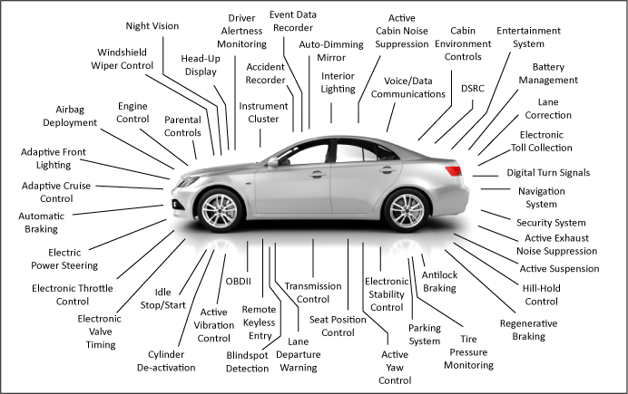
O μικροελεγκτής
Ένας μικροελεγκτής είναι μια προγραμματιζόμενη ηλεκτρονική πλακέτα, που μπορεί να ελέγχει μια συγκεκριμένη λειτουργία σε ένα μεγαλύτερο σύστημα, χωρίς την ανάγκη ύπαρξης κάποιου λειτουργικού συστήματος (OS).

Slide 2
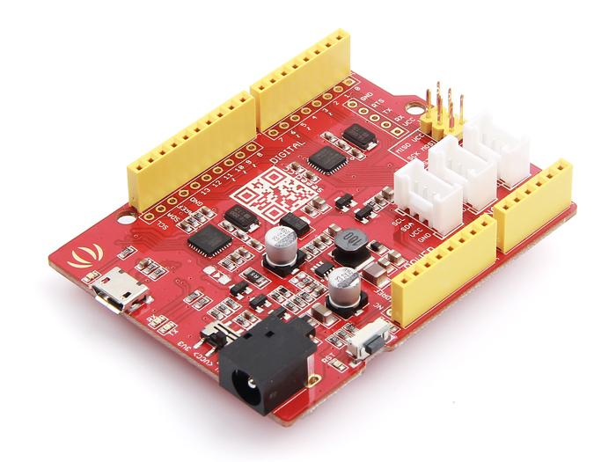
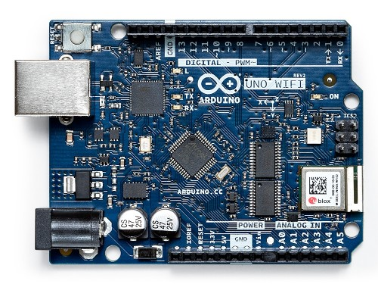
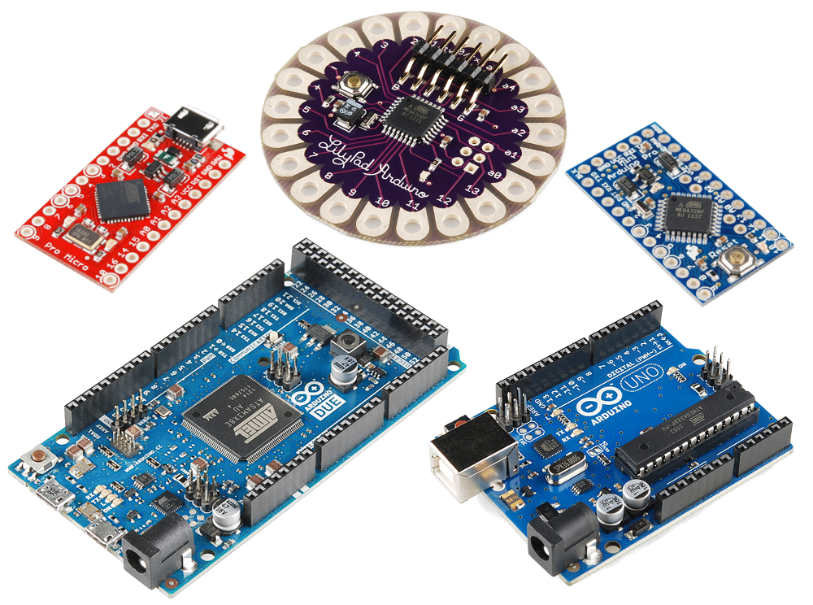
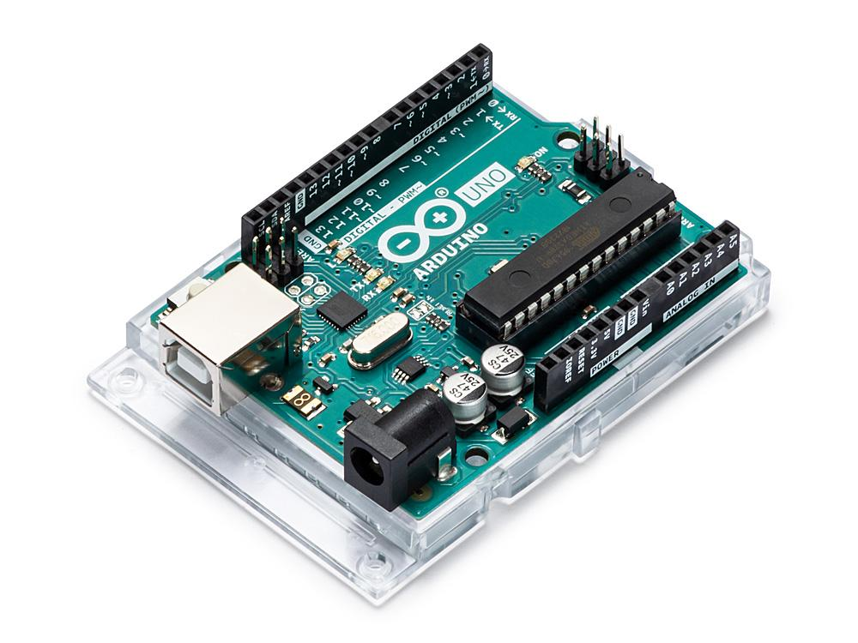

Slide 3
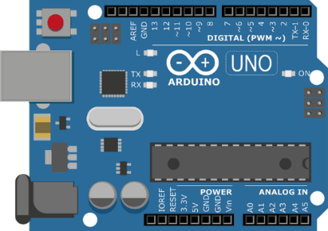
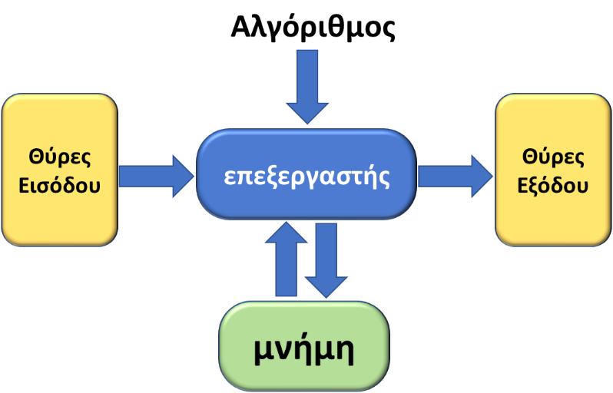
Ο Μικροελεγκτής Arduino
16MHz

Slide 4
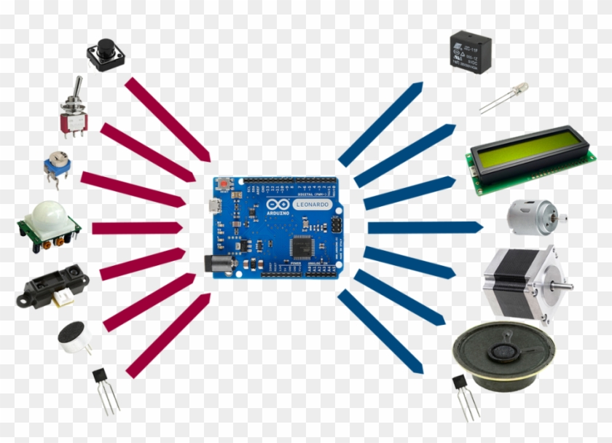
https://wiki.dfrobot.com/Waterproof_DS18B20_Digital_Temperature_Sensor__SKU_DFR0198_
https://wiki.dfrobot.com/PH_meter_SKU__SEN0161_

Slide 5
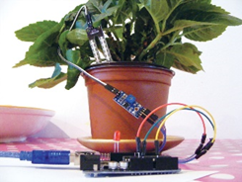
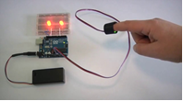
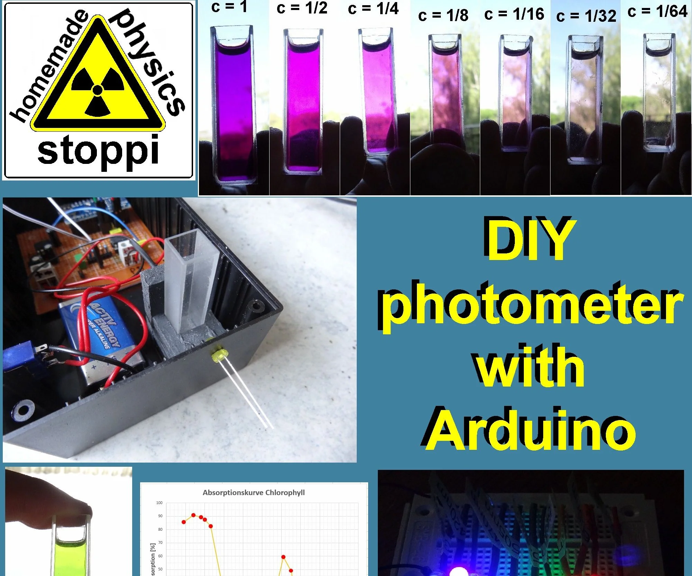
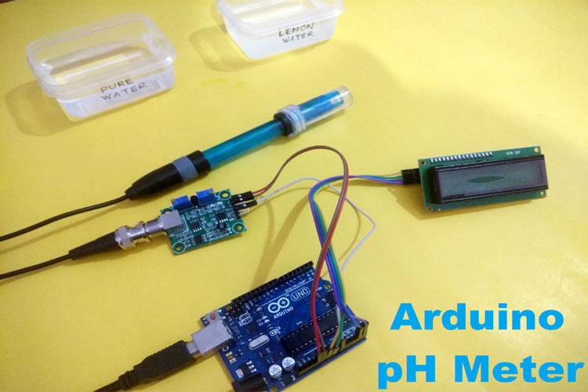
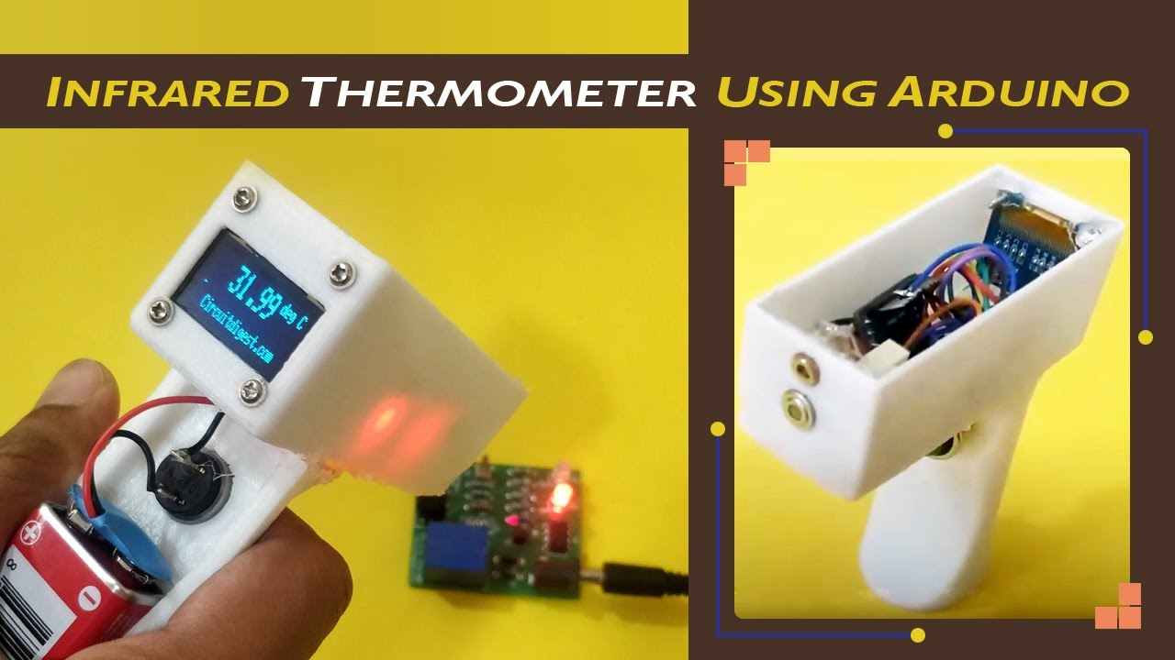
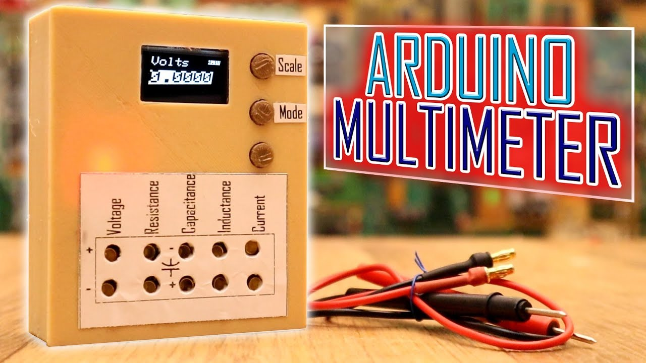
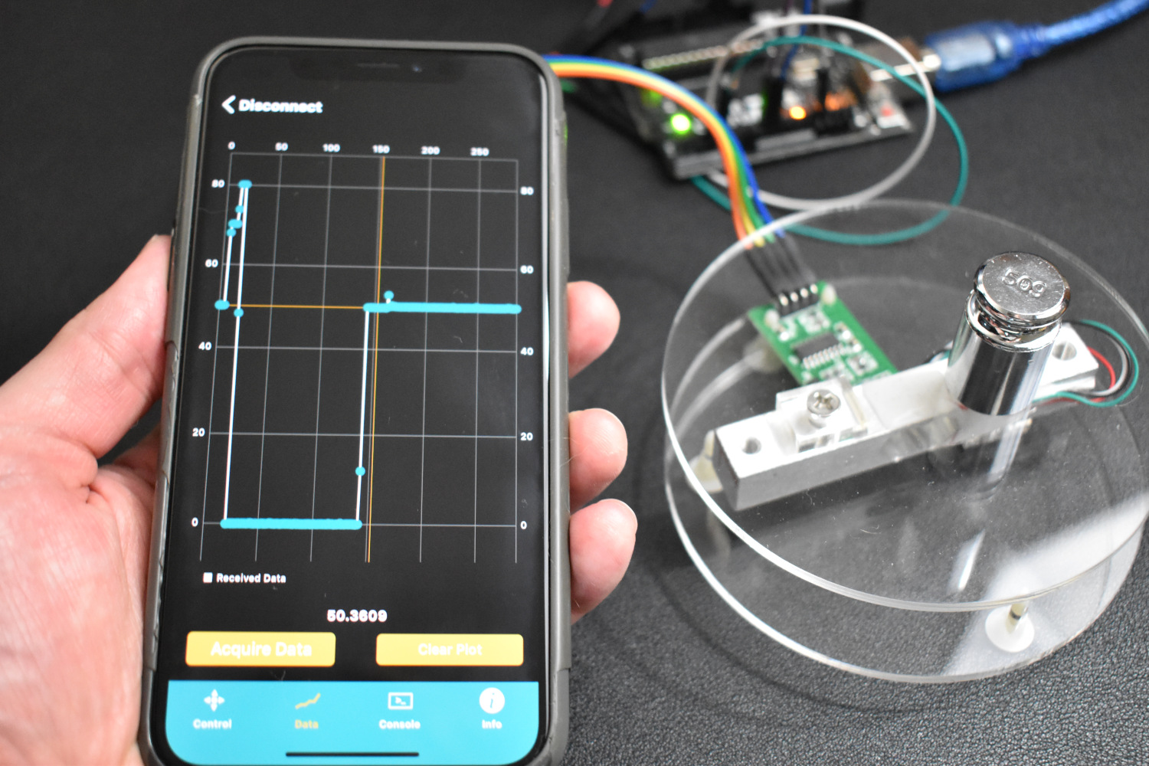
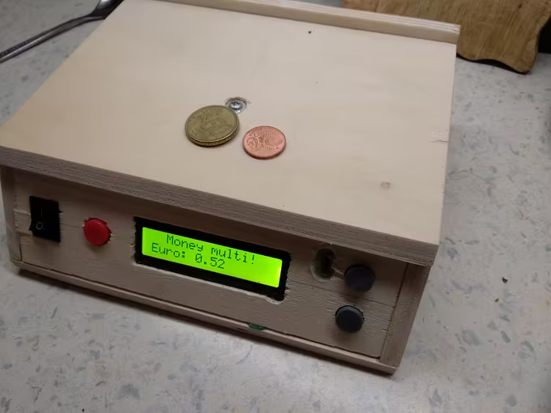
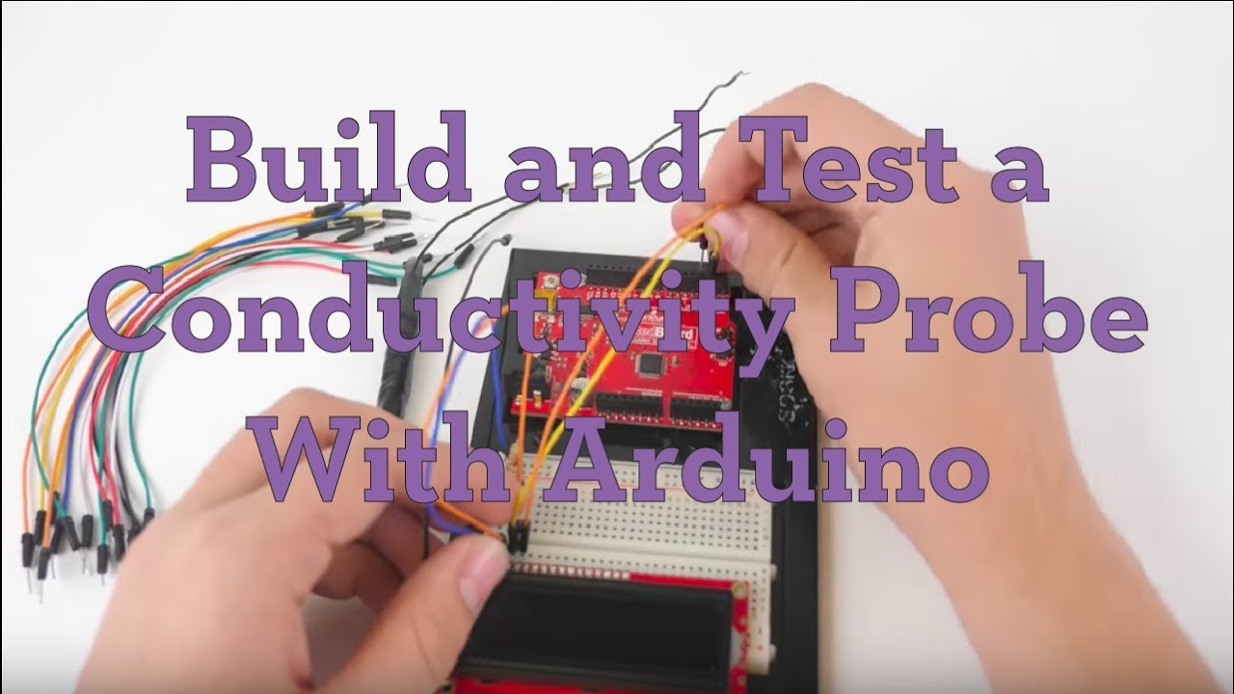
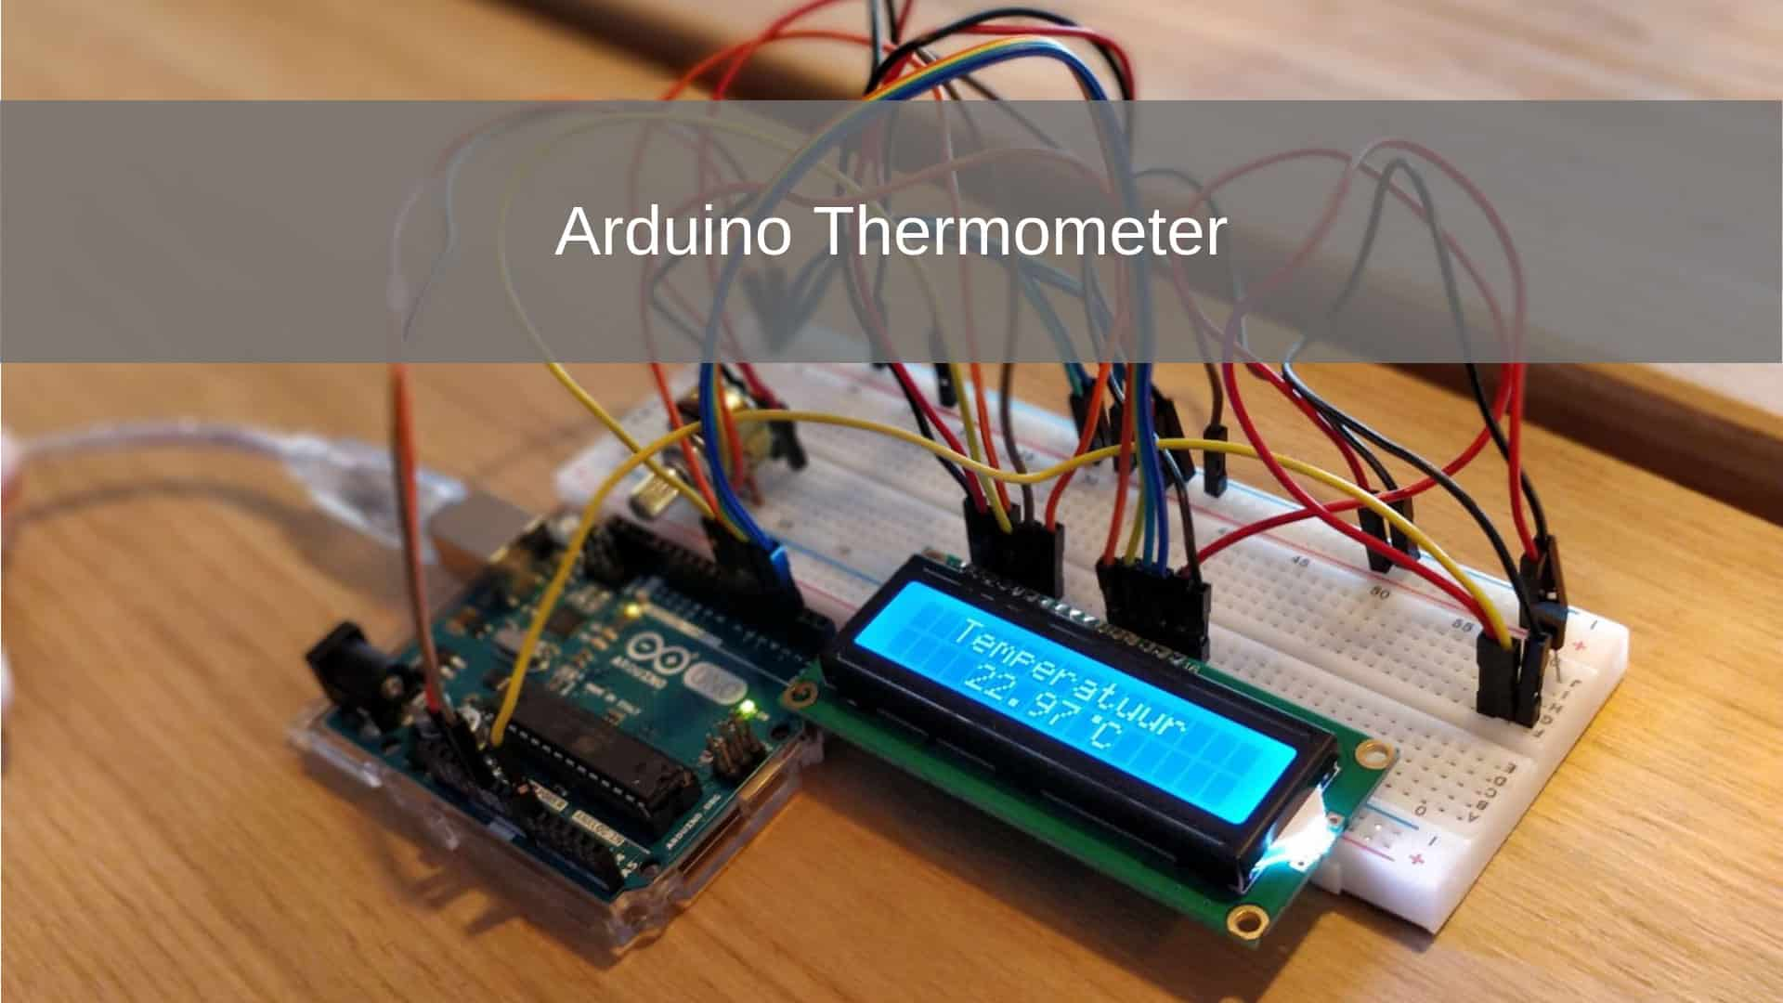
Ανάπτυξη Εργαστηριακών Οργάνων για τη διδασκαλία των Φυσικών Επιστημών

Slide 6
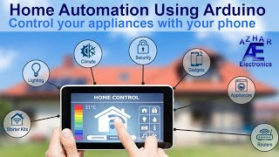
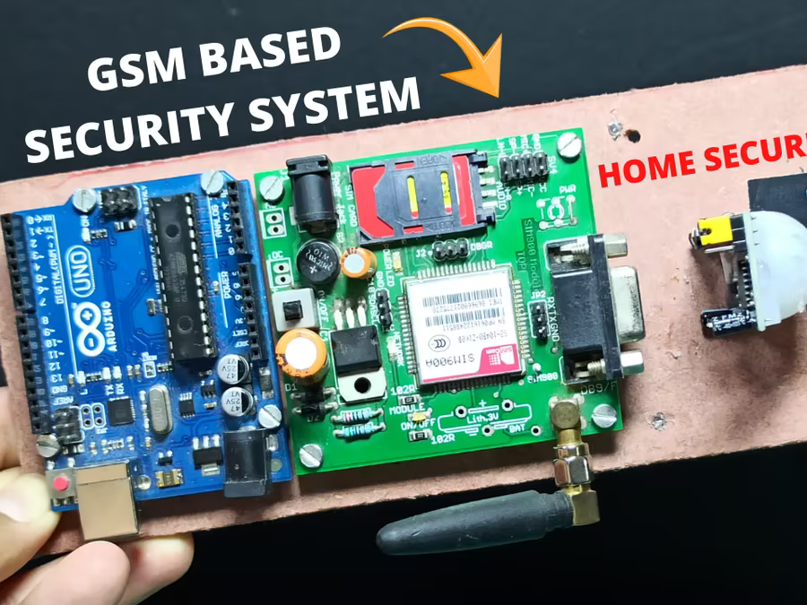
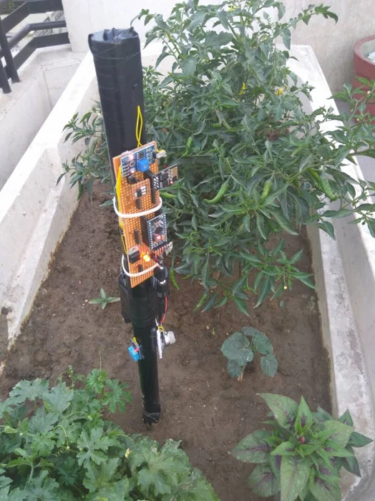
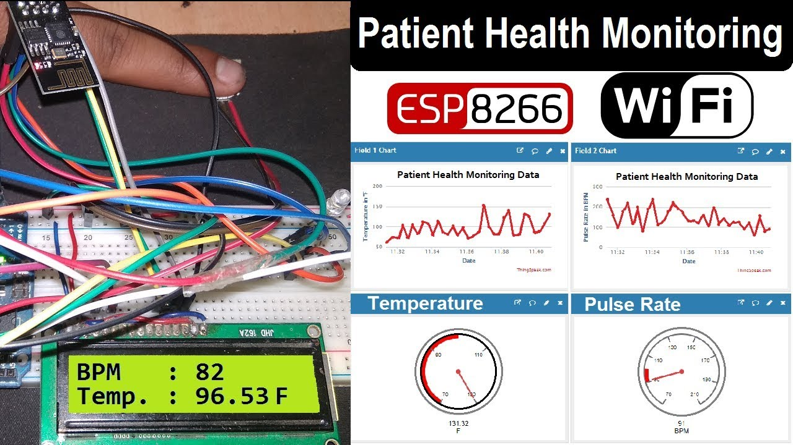
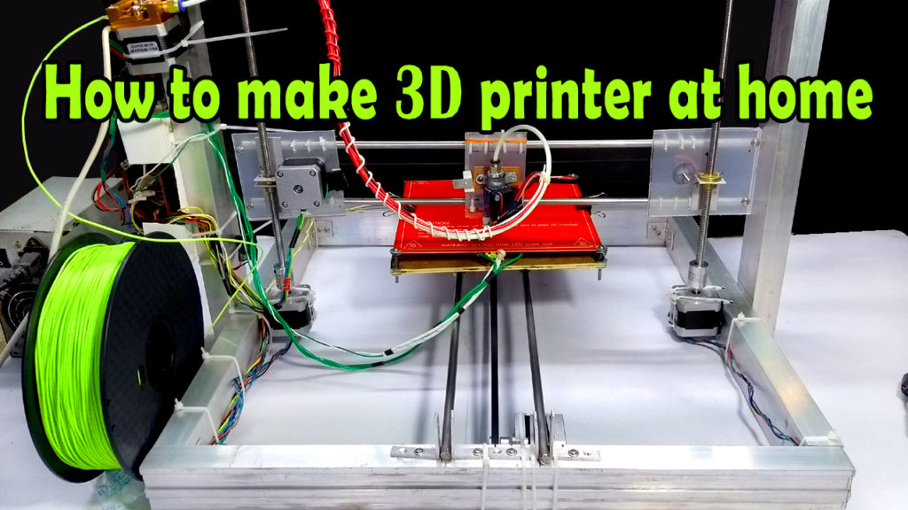
Κατασκευές Arduino για χρήση στην καθημερινή ζωή
Έχει αναπτυχθεί και βρίσκεται διαθέσιμο στο διαδίκτυο και στην διεθνή βιβλιογραφία ένα τεράστιο πλήθος από κατασκευές που βασίζονται στον μικροελεγκτή Arduino. (Kondaveet, 2021)

Slide 7
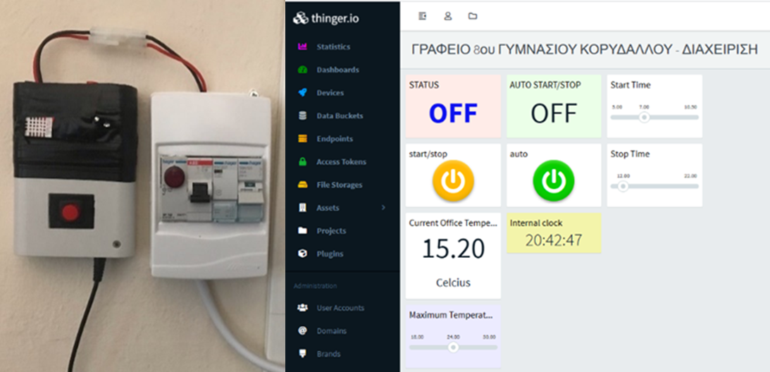
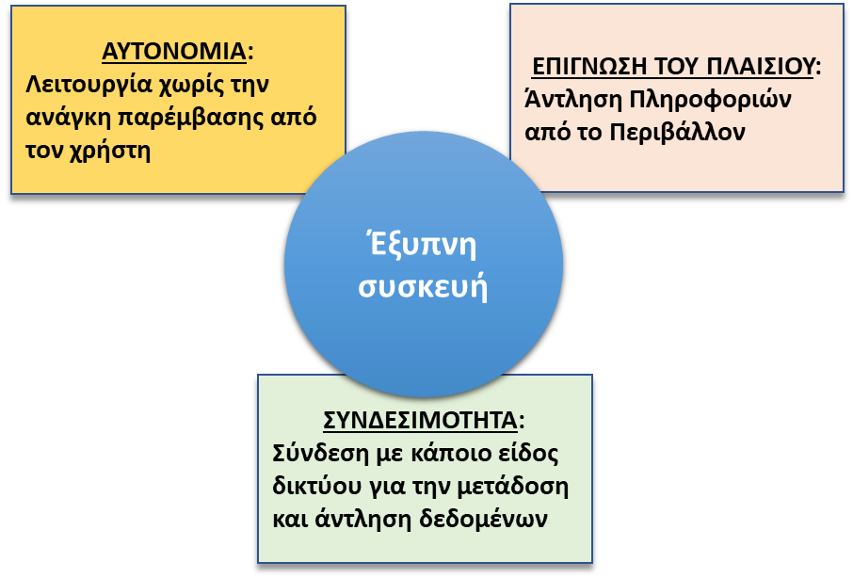

Slide 8

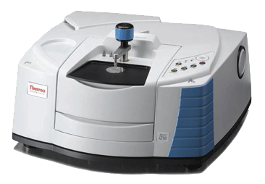
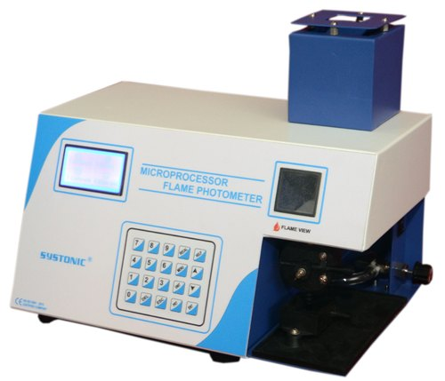
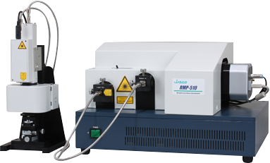
Η Ανάπτυξη εργαστηριακών οργάνων Arduino
Το Arduino επιτρέπει το “άνοιγμα του Μαύρου Κουτιού”

Slide 9

Η Ανάπτυξη εργαστηριακών οργάνων Arduino

Slide 10
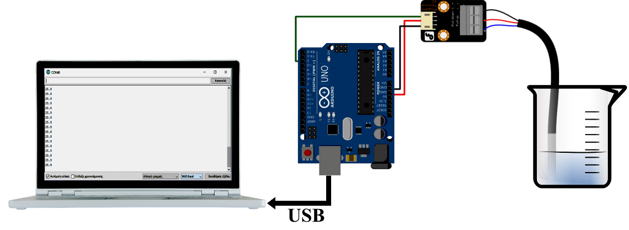

Slide 11
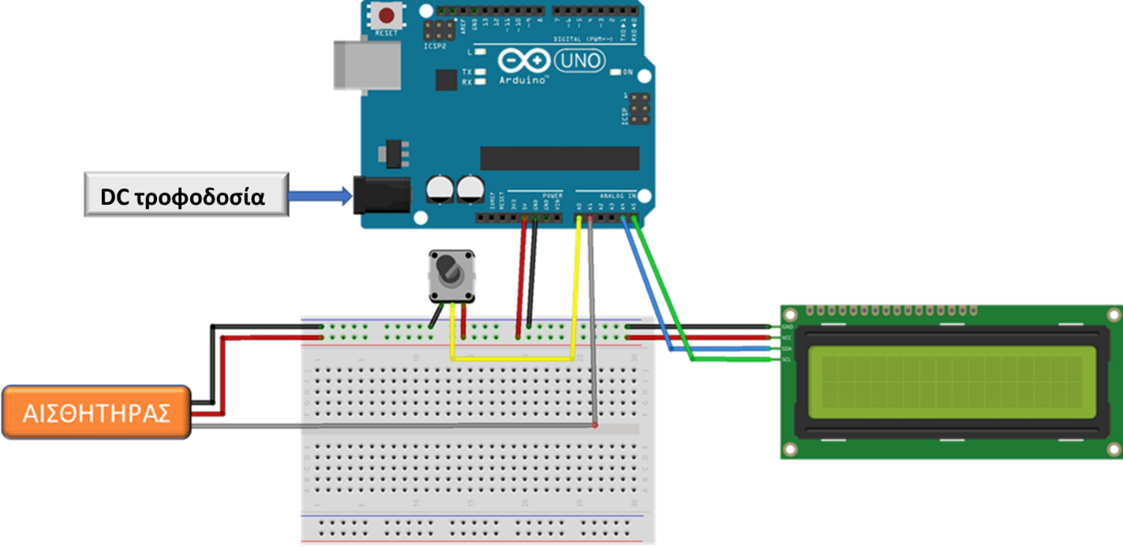

Slide 12
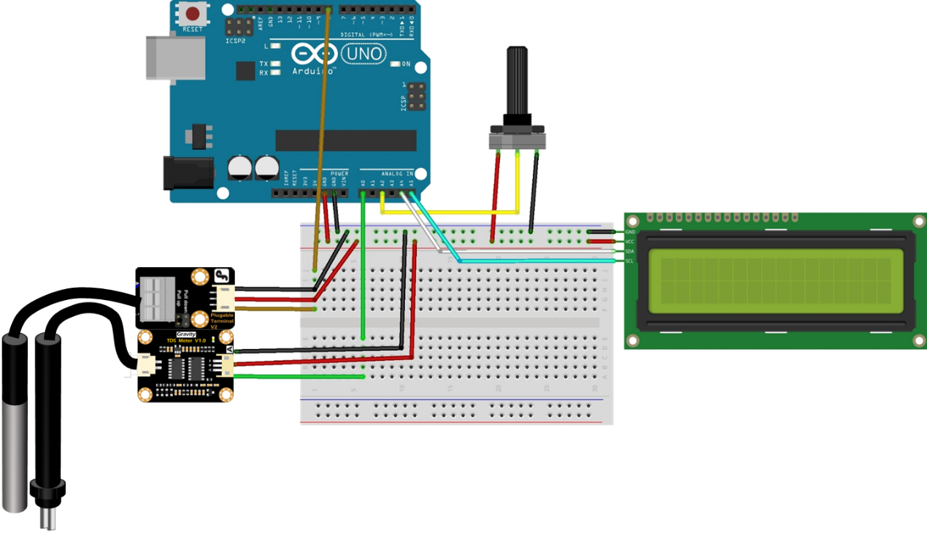
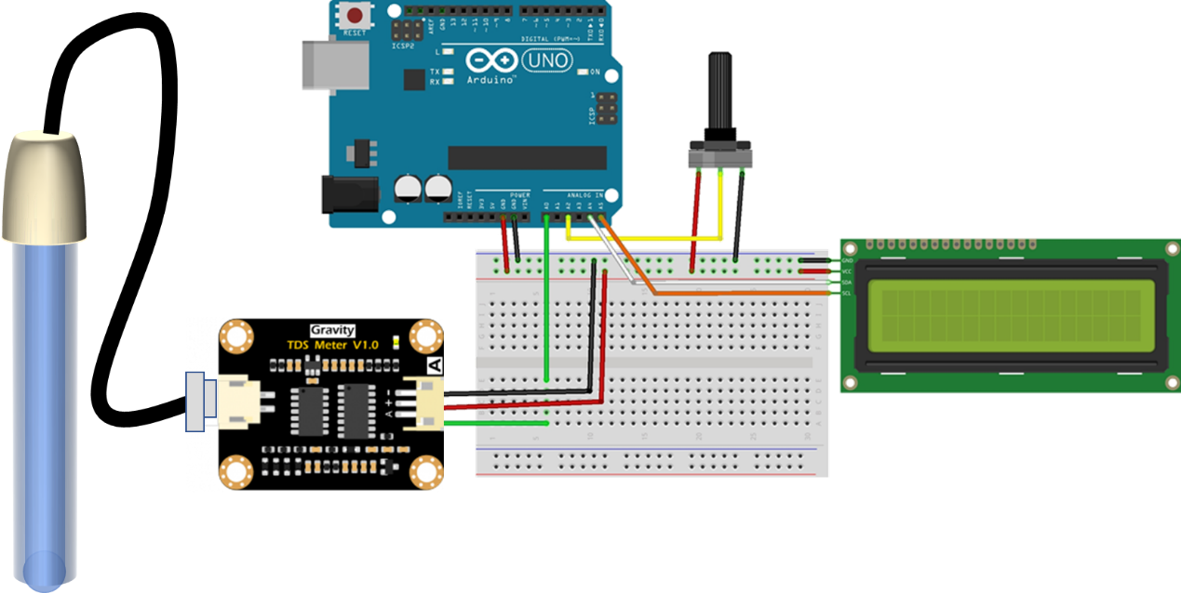

Slide 13
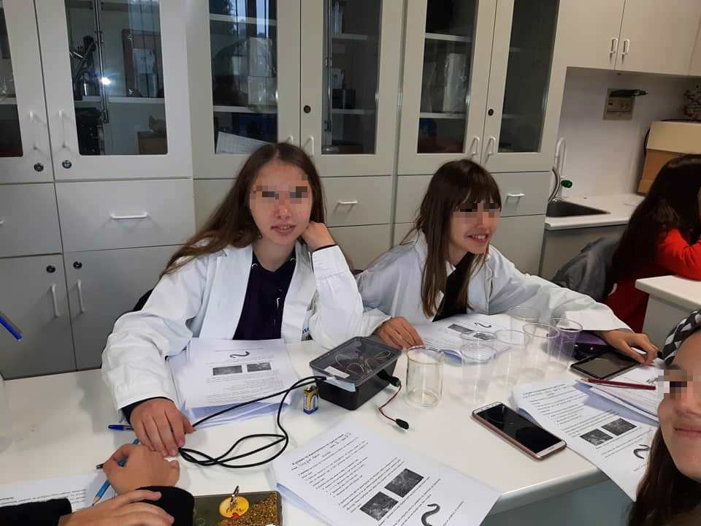
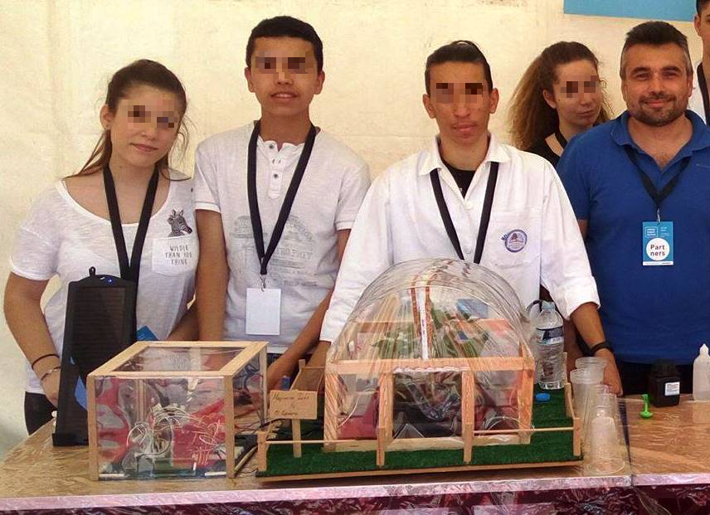

Slide 14
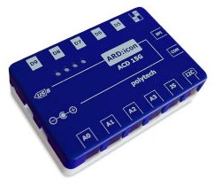
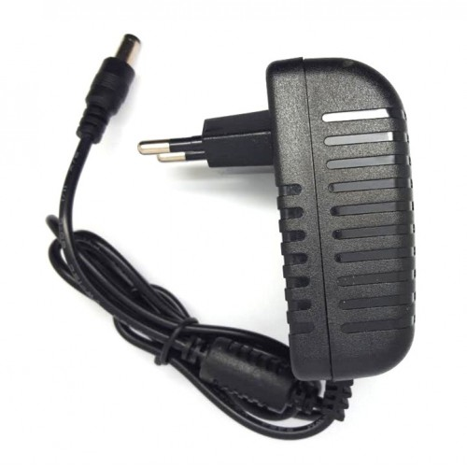
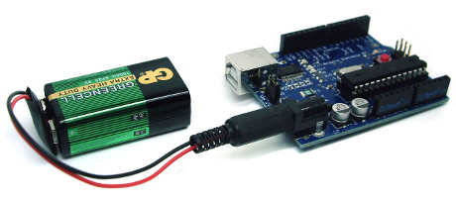
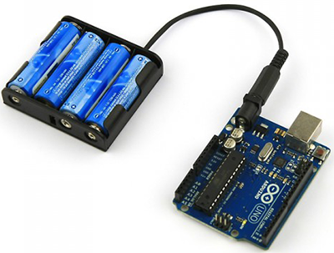

Slide 15
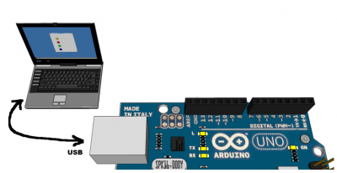

Slide 16
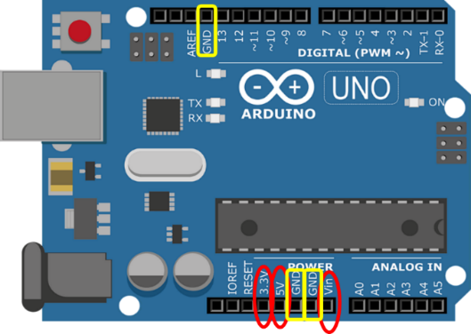
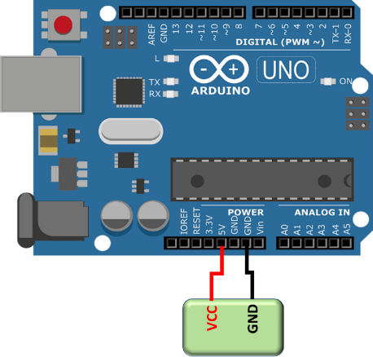

Slide 17
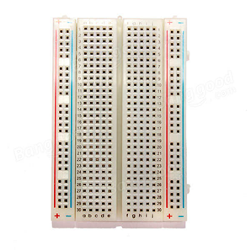
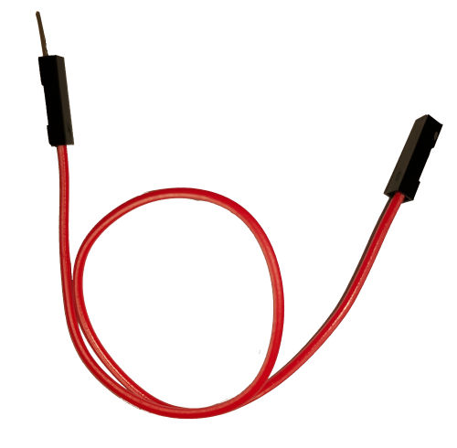
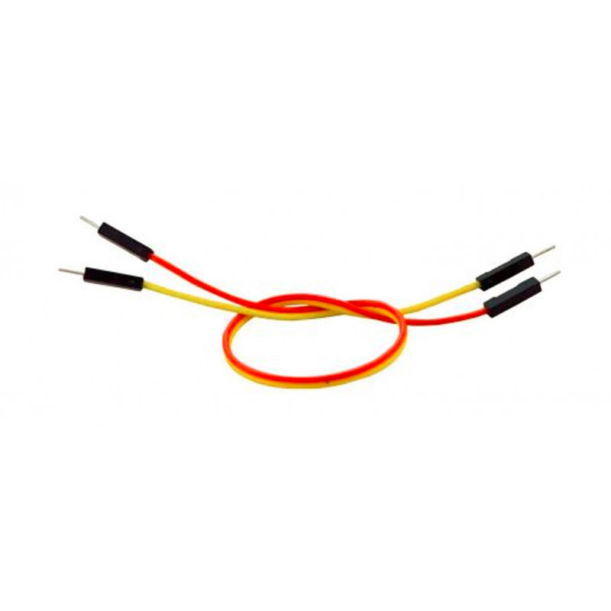
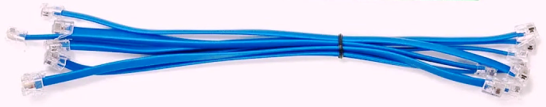
+ Μονάδα επέκτασης για jamper

Slide 18
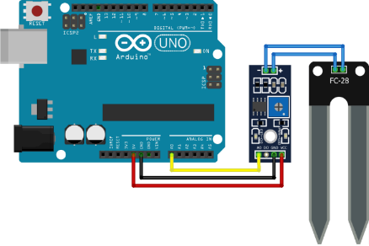

Slide 19
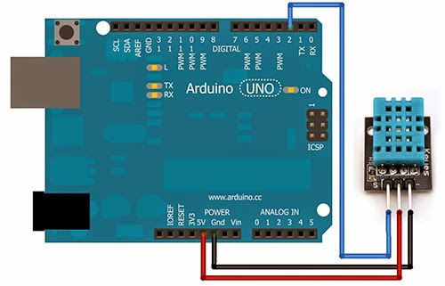

Slide 20
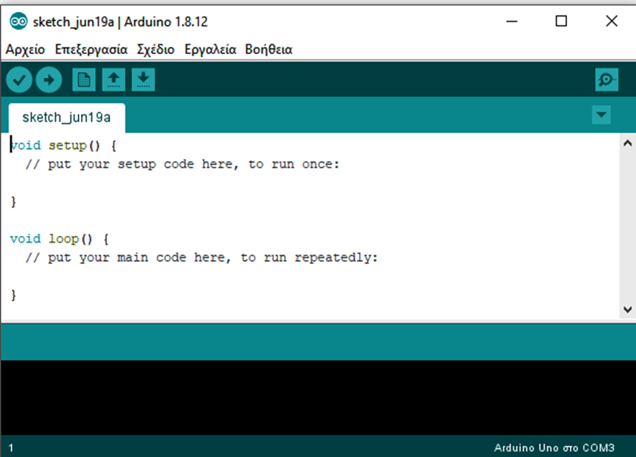
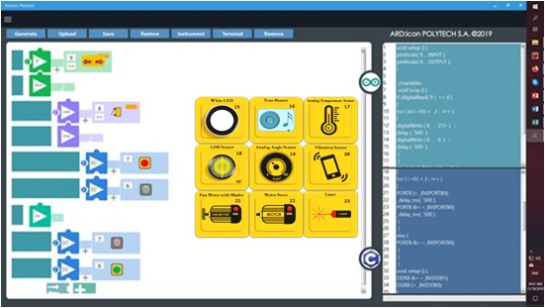
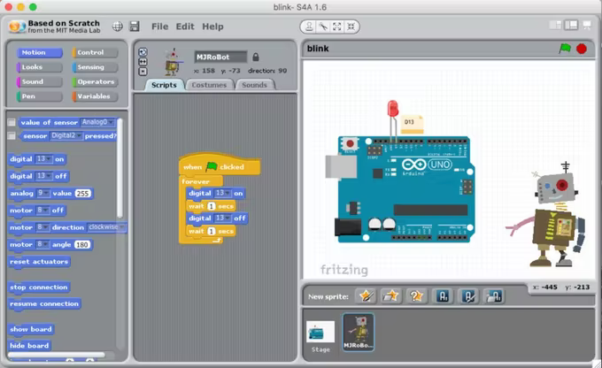
Προγραμματισμός Arduino
Arduino IDE

Slide 21


Slide 22
3, 5, 6, 9: 0 – 5V
4, 7,8,13: 0 ή 5V
0 – 255
digitalWrite(3,150);
Είσοδος -Έξοδος
0 ή 255
LOW ή HIGH
analogWrite(7, HIGH);
I2C: Είσοδος LCD
Είσοδος μόνο: 0-5V
0 -1023

